Slide 1
Научно-методическая поддержка педагогов, разрабатывающих задания с региональным контекстом, направленных на формирование и оценку естественно-научной грамотности обучающихся.
Колткова Лариса Григорьевна,
методист кафедры естественно-научного образования КАУ ДПО «АИРО имени А.М. Топорова»

Slide 2
«Учим для жизни в Алтайском крае»
Цель конкурса: создание банка заданий по естественно-научной грамотности, разработанных с учетом проблемных, жизненных ситуаций, характерных для Алтайского края.
Notes:
В декабре 2024 года проводился заочный региональный конкурс «Учим для жизни в Алтайском крае». Учителя разрабатывали задания с региональным контекстом, направленные на формирование и оценку естественно-научной грамотности обучающихся

Slide 3
Критерии оценивания заданий
Направленность заданий на формирование естественно-научной грамотности
Интегрированный характер заданий (при выполнении опираться на знания и умения из других областей, применять компетенции других грамотностей, входящих в функциональную)
Соответствие содержания заданий ФРП по учебному предмету и учет специфики Алтайского края
Notes:
Было предложено составить два задания по естественно-научной грамотности в соответствие с требованиями конкурса. По итогам этого конкурса были выбраны лучшие задания, которые вошли в учебно-методическое пособие. Пособие подготовлено к публикации и скоро будет передано в издательство

Slide 4
Содержание учебно-методического пособия
Информационные материалы, характеризующие сущность понятия «естественно-научная грамотность»
Рекомендации по разработке заданий с региональным контекстом, направленных на формирование и оценку естественно-научной грамотности обучающихся основной школы
Главы дополнены вопросами и заданиями , организующими мотивированное, целенаправленное, деятельностное освоение учителем представленного в пособии содержания
В приложение включены задания, разработанные учителями биологии, географии, физики и химии – участниками регионального конкурса «Учим для жизни в Алтайском крае – 2024».
Notes:
В учебно-методическом пособии рассмотрены подходы к разработке заданий с региональным контекстом, направленных на формирование и оценку естественно-научной грамотности обучающихся основной школы. В 1 и 2 главе пособия систематизирован материал по ЕНГ. Показаны особенности заданий, направленные на формирование и оценку естественно-научной грамотности обучающихся

Slide 5
Примерный алгоритм разработки комплексного задания по ЕНГ с региональным контекстом
Notes:
3 глава – как разрабатывать задания. Конструктор для разработки заданий разного уровня сложности

Slide 6
Конструктор для разработки заданий разного уровня сложности
Notes:
Конструктор для разработки заданий разного уровня сложности

Slide 7
Авторская идея задания: коллектив учителей МБОУ «Аллакская СОШ», Каменский район
Notes:
В приложении представлены комплексные задания по ЕНГ с региональным контекстом, разработанные педагогами Алтайского края.

Slide 8
Научное объяснение явлений

Slide 9
Понимание основных особенностей естественно-научного исследования

Slide 10
Понимание основных особенностей естественно-научного исследования

Slide 12
Авторская идея задания: Пономарева Л. Н., учитель биологии МБОУ «Чарышская СОШ», Чарышский район

Slide 13
Интерпретация данных и использование научных доказательств для получения выводов

Slide 14
Интерпретация данных и использование научных доказательств для получения выводов

Slide 15
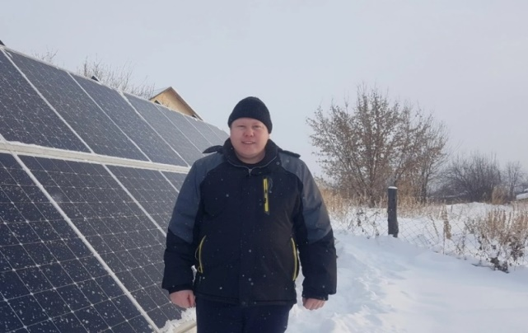
Авторская идея задания: Алексеева Т.А., учитель физики МБОУ «Средняя общеобразовательная школа №4», г. Алейск
СОЛНЕЧНАЯ ЭНЕРГЕТИКА
Прочитайте введение. Затем приступайте к выполнению заданий.
Введение
Папа, читая новый выпуск газеты «Комсомольская правда», наткнулся на интересную статью «Сам себе электростанция».
«Житель небольшого села Подгорное, расположенного в Республике Алтай, дал зеленый свет зеленому тарифу в своем регионе. Год назад Евгений Учайкин установил у себя на участке солнечную электростанцию. Вроде бы рядовая история – сколько таких… Однако в данном случае получаемую от солнца энергию частник не только использует для личных нужд, но и еще и продает крупнейшей энергосбытовой компании. Собственно говоря, в этом и заключается вся суть зеленого тарифа. Введение его в России было призвано ускорить развитие альтернативной энергетики и привлечь дополнительные инвестиции в данную отрасль. В настоящее время подобных частных, семейных электростанций, влившихся в общую сеть, во всей стране всего около 50. В Республике Алтай Евгений Учайкин – единственный, поэтому его можно смело назвать первопроходцем зеленого тарифа».
Фото: из личного архива Е. Учайкина

Slide 16
Понимание особенностей естественно-научного исследования

Slide 17
Характеристика задания и система оценивания
Задание 2. Солнечная энергетика (2 из 4)
ХАРАКТЕРИСТИКИ ЗАДАНИЯ: Содержательная область оценки: физические системы Компетентностная область оценки: понимание особенностей естественно-научного исследования Контекст: местный Уровень сложности: высокий Формат ответа: задание с развернутым ответом Объект оценки: выдвигать объяснительные гипотезы и предлагать способы их проверки Максимальный балл: 2 Способ проверки: экспертный
Система оценивания:
Балл | Содержание критерия
2 | Сформулирована гипотеза: использование солнечных батарей полностью покроет необходимость семьи в электроэнергии. Допускается другая близкая по смыслу формулировка.
1 | В формулировке гипотезы допущены неточности
0 | Другой ответ, или ответ отсутствует

Slide 18
Разрабатывая задания по ЕНГ с региональным контекстом, необходимо помнить о постепенном увеличении доли заданий, требующих развернутого ответа, по мере взросления обучающихся. Важность выполнения таких заданий обучающимися заключается в необходимости построения ими рассуждений. Именно на рассуждениях должны строиться объяснения явлений, планирование или выявление задач исследования, аргументация при интерпретации данных. Кроме того, такие высказывания становятся предметом обсуждения и уточнений со стороны товарищей и учителя, тем самым способствуя не только лучшему пониманию проблемы регионального характера, но и формированию речевых умений.

